Slide 1
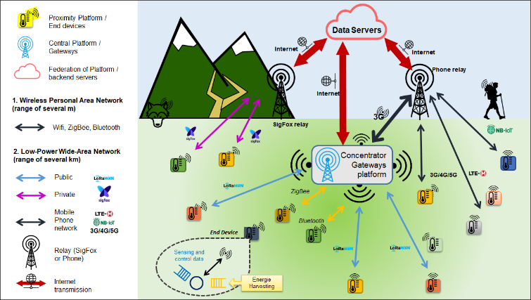
Connecter vos capteurs au(x) cloud(s)

Slide 2
Données générées par les capteurs (cf. Marathon)
W2.1 - Caméra hyper-spectrales
Campagne de mesure: 1 Go de données en 17 s !!
W2.2 - Sondes multiparamètre / débit
sonde multip.: faible ?
sonde MOD: faible ?
débit : peu de données mais hte fréquence (crue)
W2.3 - Métabolisme des rivières:
Mini-Lomos & Gaz dissous: qqs voies, acquisition >15mn
Spectro masse & Isotopes: acquisition haute fréquence (<30s)
WP2.4 - Contaminants
radon: stockage et transfert faible qté (mesure <10mn)
plateforme aquatique: ?
WP2.5 - GES/Flux
données brutes: 54 Mo par min( /1000 en post-process.)
WP2.6– Biologging mouvement inertiel
échantillonnage à 100Hz
WP2.7 - Biochimie
WP2.8 - Audio-Vidéo
Jusqu’à 6 voies - 512 ksps/ voie - 24 bits carte SD (1TB aujourd’hui)
Enregistrement déclenchable en IA Ultra Low Power
Large panel de type/quantité de données produites
Horodatage, des métadonnées … ?

Slide 3
Interfaces de communication (cf. Marathon)
W2.1: Caméras hyper-spectrales
flux video par USB3.1
Pilotage du PC de contrôle à distance possible (actuellement WIFI, mais possible par module radio, 4G)
W2.2: Sonde multiparamètre
sonde multip.: BT et LoRa intégré
MOD:
sonde recherche: transmission via application sur smartphone
sonde « longue durée »: données télétransmises
Radar discharge:
W2.3 - Métabolisme des rivières:
Communication « en temps réel » à distance à développer
WP2.4 – Contaminants
radon: télétransmission « temps réel » à développer
plateforme aquatique: contrôle à distance existant; data collecte fin campagne: BT/Wifi
WP2.5 - GES/Flux
données brutes transférées au télépilote en 4G puis envoyer vers un cloud
WP2.6– Biologging mouvement inertiel
LoRaWan envisagée (portée 10km). Pour l’instant, expérience avec du GSM; intérêt et contacts pour satellite
WP2.7 - Biochimie
WP2.8 – Audio-Vidéo
Alerte: besoin de dispositifs de communication sans fil longue portée
Besoin quasi général de télétransmission des données, parfois déjà intégré

Slide 4
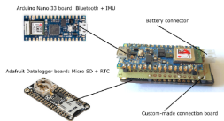
Interfaces matériels
W2.1: Caméras hyper-spectrales
W2.2: Sonde multiparamètre
sonde multip.: base Arduino
MOD: base Arduino
Radar discharge: ??
W2.3: Métabolisme des rivières:
Mini-Lomos: Arduino
WP2.4: Contaminants
WP2.6: Biologging mouvement inertiel
- Base Arduino
WP2.7: Biochimie
WP2.8: Audio-Vidéo
- PIC 32MZ by Microchip
Arduino utilisé sur plusieurs capteurs; question à creuser …

Slide 5
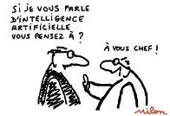
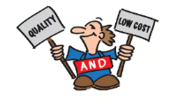
Eléments du Cahier des charges
Pérenniser les équipements: durée de vie > 10 ans ? (réparabilité)
Faire évoluer les systèmes (nouvelles technos)
Limiter l’impact environnemental
Rendre les systèmes « accessibles »
DIY
Facilité d’usage; outils d’aide (tutoriels, vidéo,…)
Limiter les coûts (sur la durée de vie)
Collecter toutes (ou presque) les données capteurs
adaptabilité matérielle (interfaces câblées, sans fil, …)
adaptabilité logicielle (drivers)
Transférer les données quelque que soit le site et la position
Garantir la qualité du service: QoS > 90% ?
(Pré)-traiter les données in-situ (IA)
Limiter la maintenance: autonomie > 6 mois ?
Optimisation données transmises
Energy Harvesting
Fiabiliser
Compromis à trouver !

Slide 6
WP3 : des connexions fortes avec les autres WP
WP5: Sites
WP2.1
WP2.2
AT IA
WP2.3
WP2.4
WP3
Sc. participative (WP4)
WP2.5
WP2.6
WP2.7
AT Industrialisation
WP2.8
➔ Besoins permanents échanges/interactions
Data Terra

Slide 7
Quel(s) chemin(s) suivre pour « fusionner » les 2 domaines d’activités ?
Le monde des capteurs
Le monde de l’IoT
Te
C1
Tc
Ta
C2
Td
Tb
C3
Tf
C4
Tb
Cx
Tx

Slide 8
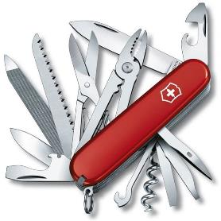
Entre solution générique et spécifique, point de salut ?

Slide 9
Quelles 1ères actions concrètes à lancer ?

